Slide 1
ИНТЕРНЕТ-МАГАЗИН. ASP.NET MVC 5
Подготовил: Гончаров Александр

Slide 2
Цели и задачи
1. Разработать сайт, позволяющий продавать свои товары посетителям сайта.
2.Позволить пользователям выбирать понравившиеся им товары, добавлять их в корзину и оформлять заказы.
3.Позволить администраторам выполнять CRUD( create, read, update, delete)-запросы.

Slide 3
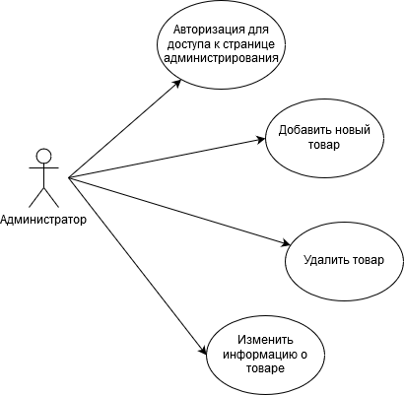
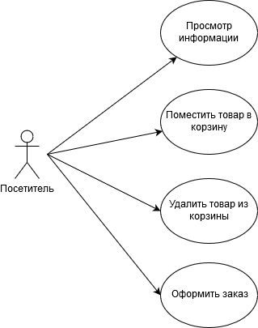
USE CASE Диаграммы

Slide 4
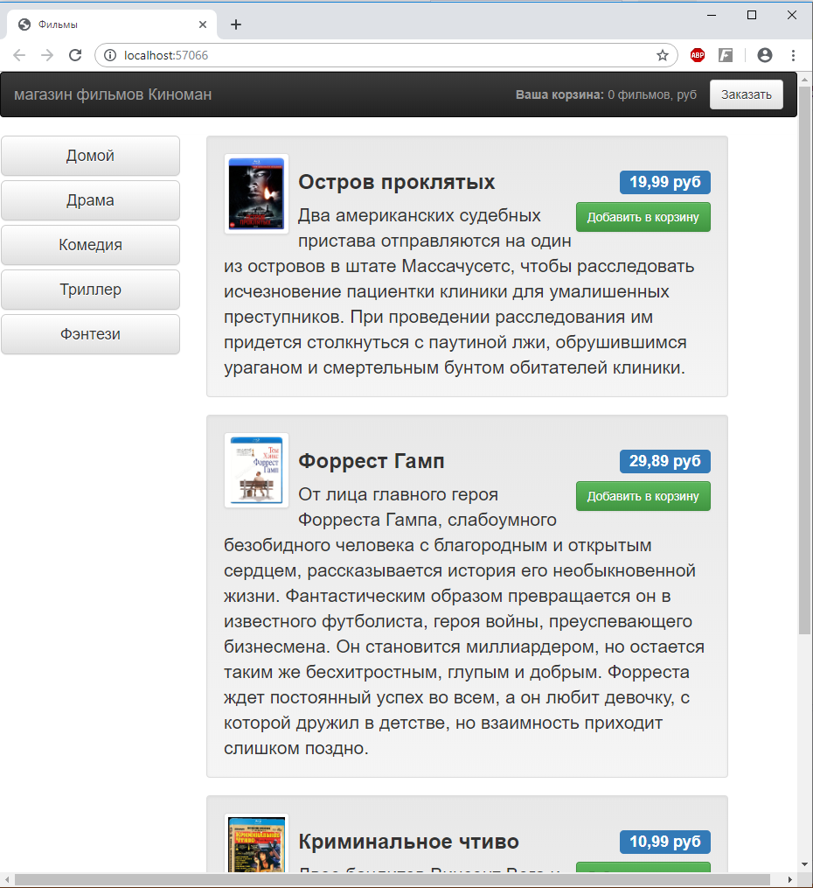
Страница с товарами
URL | Что выводит
/ | Выводит первую страницу списка товаров всех категорий
/Page2 | Выводит указанную страницу (в этом случае страницу 2), отображая товары всех категорий
/Драма | Отображает первую страницу элементов указанного жанра (в этом случае фильма жанра "Драма")
/Драма/Page2 | Отображает заданную страницу (в этом случае страницу 2) элементов указанного жанра (Драма)

Slide 5
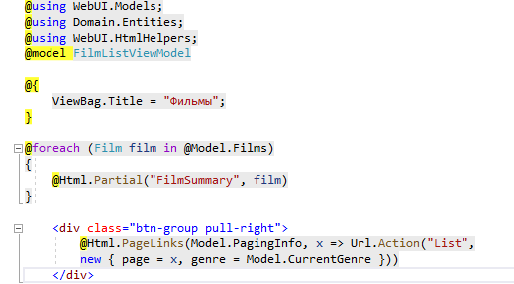
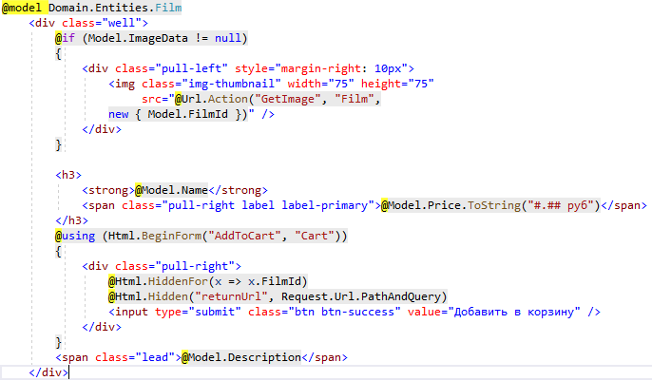
Использование partial view

Slide 6
Мобильная версия сайта
Варианты создания мобильной версии сайта
Использование чувствительного дизайна (CSS)
Создание мобильной компоновки (средства MVC Framework)

Slide 7
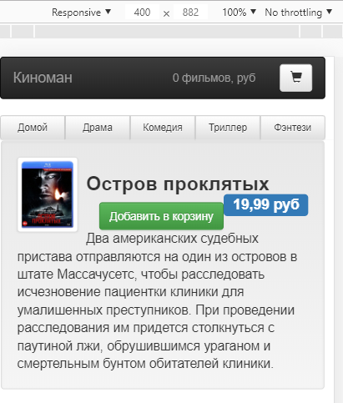
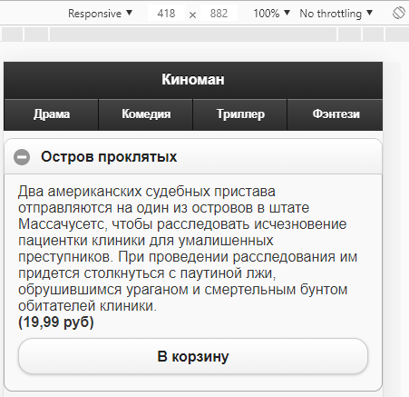
Использование MVC FRAMEWORK для мобильной компоновки
Использование CSS: Использование MVC:

Slide 8
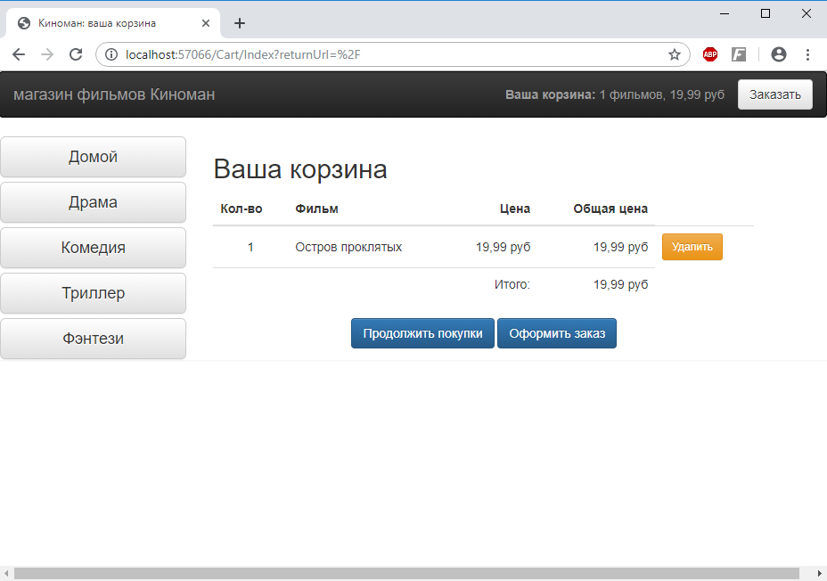
Страница корзины

Slide 9
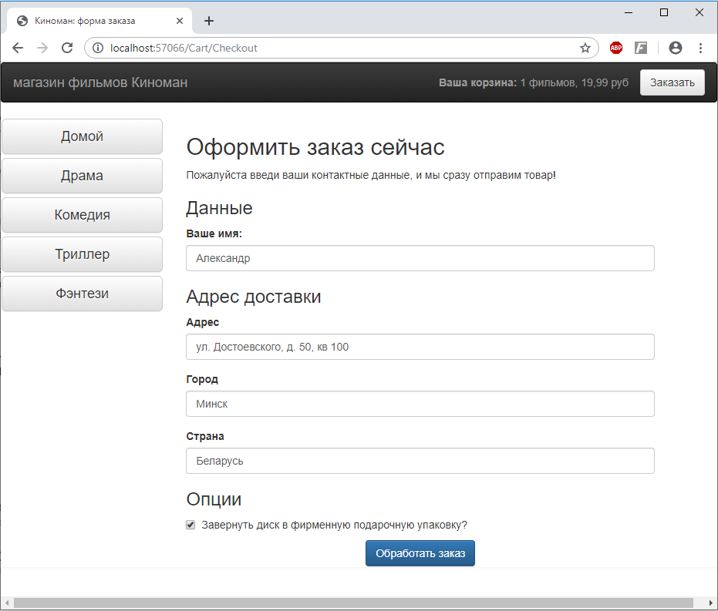
Страница оформления заказа

Slide 10
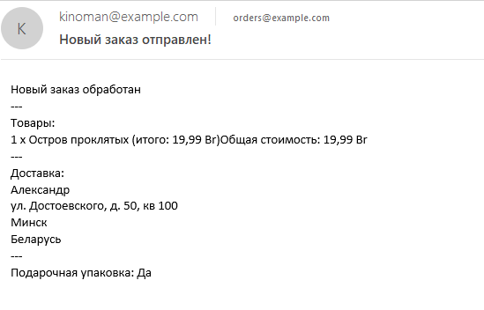
Письмо с заказом

Slide 11
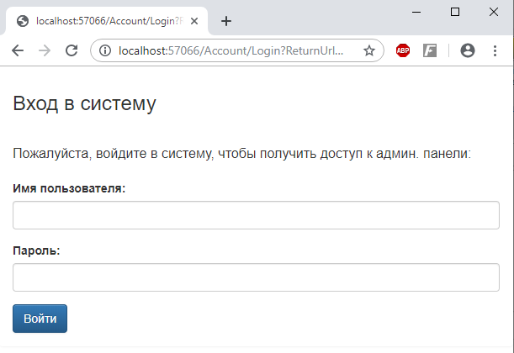
Страница аутентификации для администратора

Slide 12
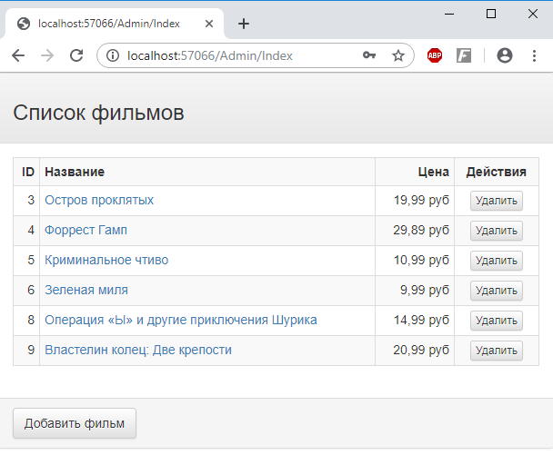
СТРАНИЦА АДМИНИСТРАТОРА

Slide 13
Заключение
В ходе выполнения курсовой работы были решены все поставленные задачи: был получен полнофункциональный интернет-магазин, полностью готовый к применению. Данный интернет-магазин создан с целью предоставления возможности посетителям приобрести Blu-ray изданий различных фильмов.
При разработке интернет были проанализированы современные технологии ASP-NET MVC, позволяющие разработчику пользоваться множеством различных функций.

Slide 14
СПАСИБО ЗА ВНИМАНИЕ!

